Slide 1
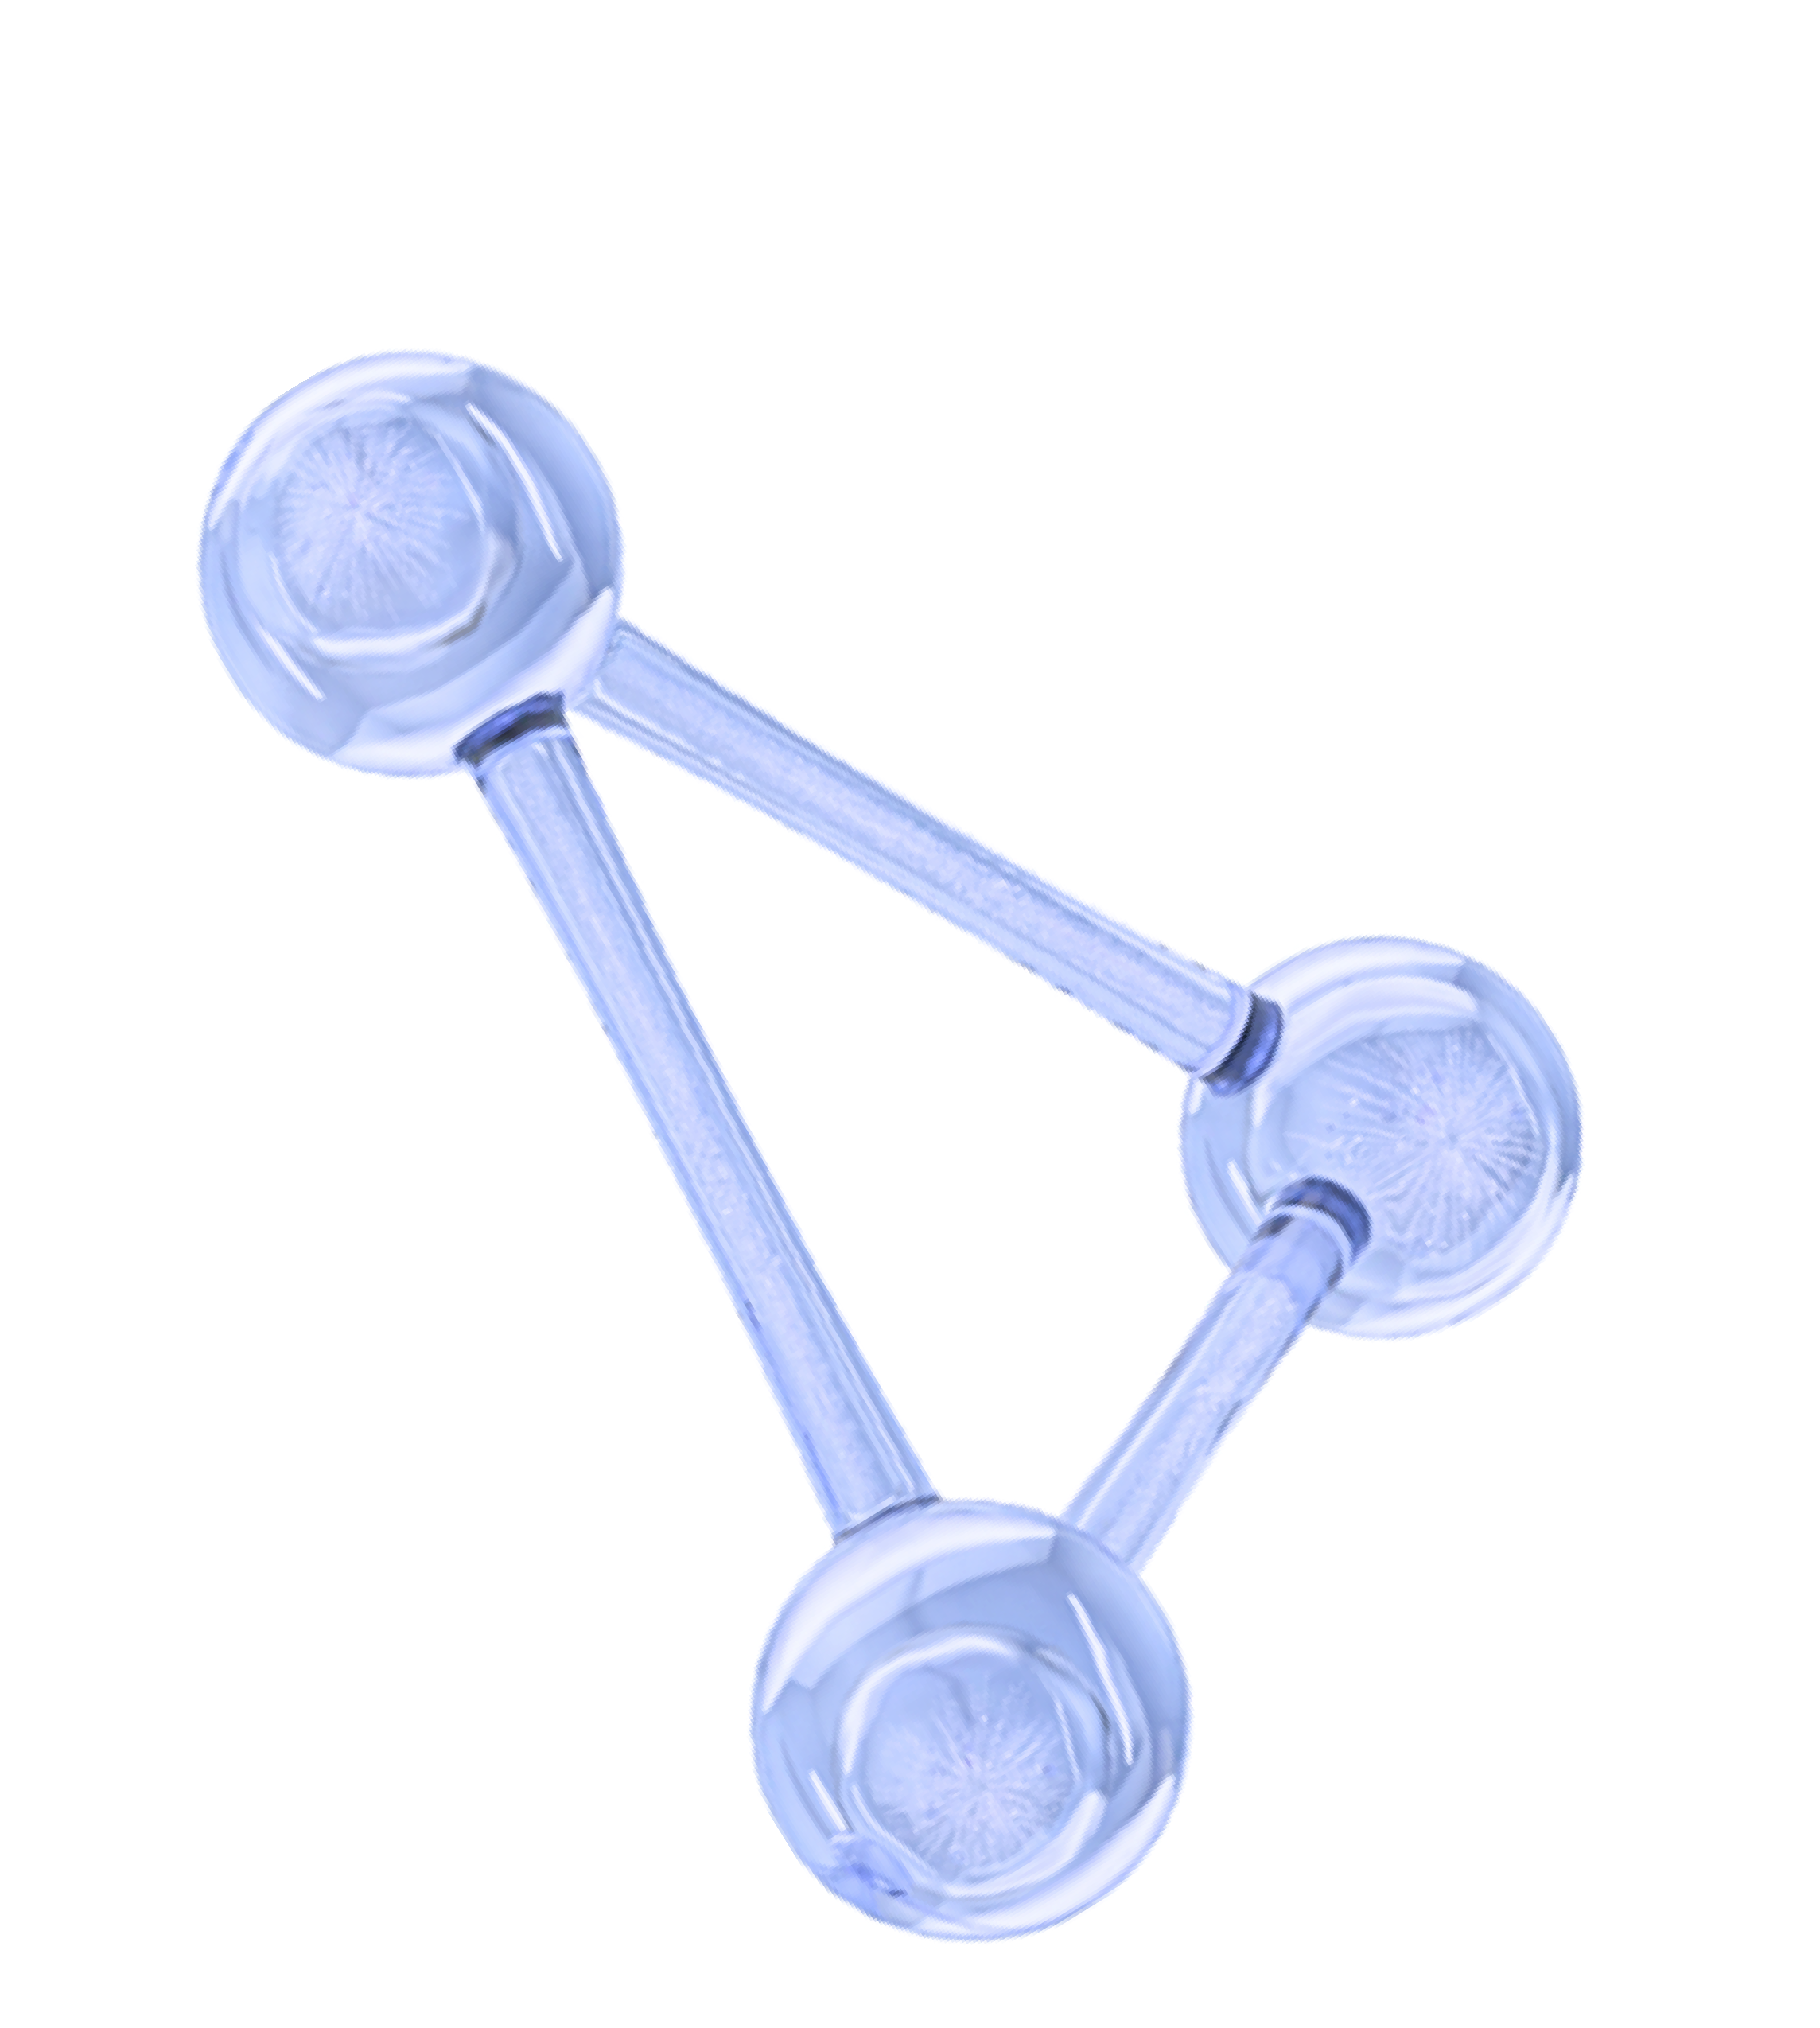
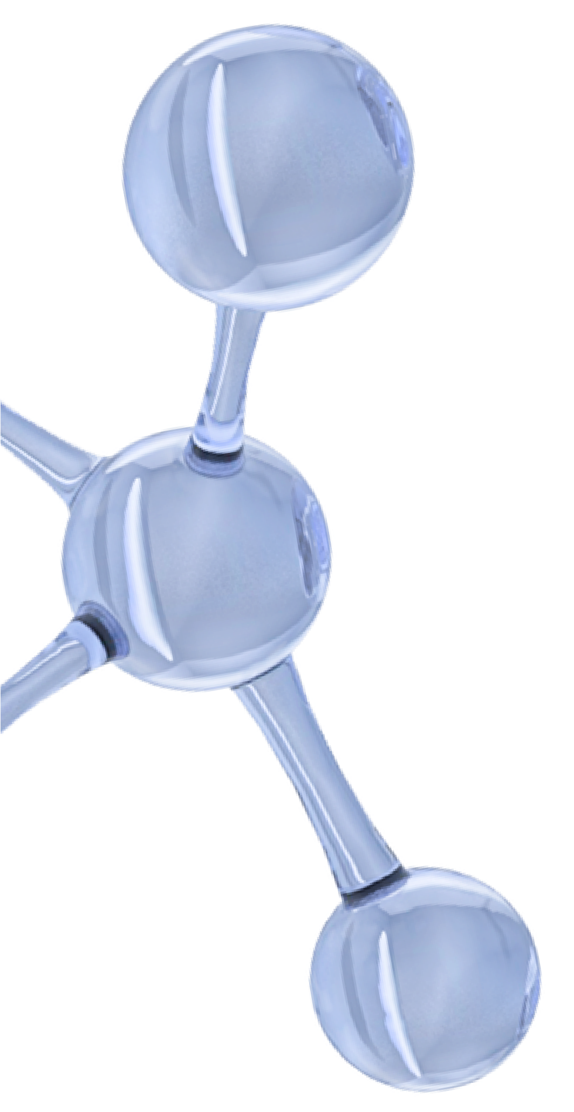
МƏСЕЛЕ:
ЖАРАТЫЛЫСТАНУ БАҒЫТАНДАҒЫ ПƏНДЕРДІ ОҚЫТУДА ОҚУШЫЛАРДЫҢ ГРАФИКАЛЫҚ МƏЛІМЕТТЕРМЕН ЖҰМЫС ЖАСАУЫН ҚАЛАЙ ДАМЫТУҒА БОЛАДЫ?

Slide 2
ТАҚЫРЫБЫ:
8 сынып оқушыларын жаратылыстану бағыты
пəндерінің оқу процесіне тарту факторы ретінде ақпаратпен жұмыс істеудің кестелік əдісі

Slide 3
МАҚСАТЫ:
ЖАРАТЫЛЫСТАНУ БАҒЫТЫНДАҒЫ ПӘНДЕРДІ ОҚЫТУДА ГРАФИКАЛЫҚ МӘЛІМЕТТЕРДІ НЕГІЗГЕ АЛА ОТЫРЫП, ОҚУШЫЛАРДЫҢ ОҚУ САУАТТЫЛЫҒЫН ДАМЫТУ, САРАПТАМА ЖАСАП, НӘТИЖЕ ШЫҒАРУҒА ҮЙРЕТУ

Slide 4
КҮТІЛЕТІН НӘТИЖЕ:
ОҚУШЫЛАР ГРАФИКАЛЫҚ КЕСТЕЛЕРМЕН, ТІРЕК КОНСПЕКТІЛЕРМЕН ӨЗДІГІНЕН ЖҰМЫС ЖАСАЙ АЛАДЫ

Slide 5
Сабақты зерттеуді өткізудің алгоритмі
сабақты зерттеудің бірінші циклі
Сабақты зерттеудің екінші циклі
Сабақты зерттеудің үшінші циклі
-Сабақты зерттеуді бірігіп жоспарлау;
-Сабақты бақылау;
-Оқушылардан сауалнама алу;
-Алғашқы жоспарлауды талқылау;
Екінші сабақты зерттеуді талқылау жəне 3 сабақты жоспарлау;
-Оқушылардан сауалнама алу
-Екінші сабақты зерттеу үшін бақылау өткізу
Үшінші сабақты зерттеуді бақылау өткізу;
-Сауалнама алу;
-Үшінші сабақты талқылау жəне қорытынды жасау
Топтың бıрıншı отырысы
Қорытынды жəне нəтиже

Slide 6
САБАҚТЫ ЗЕРТТЕУ
ЖОСПАРЛАУ КЕЗЕҢІ
САБАҚТАН КЕЙІНГІ ІС-ШАРАЛАР
-ЗЕРТТЕУ САБАҒЫН ТАЛҚЫЛАУ (САБАҚ ҚОЙЫЛҒАН МАҚСАТТАРҒА ҚОЛ ЖЕТКІЗУГЕ ҚАНШАЛЫҚТЫ КӨМЕКТЕСТІ
-САБАҚТЫ ЗЕРТТЕУ ҮРДІСІН ҚОРЫТЫНДЫЛАУ
ЗЕРТТЕУ МАҚСАТЫН ТАЛҚЫЛАУ
-САБАҚТЫҢ БӨЛІМІ МЕН ТАҚЫРЫБЫН ТАҢДАУ; ОҚУ МАҚСАТТАРЫН ТАЛҚЫЛАУ
-ҰЗАҚ МЕРЗІМДІ ЖОСПАРЛАУ МАҚСАТТАРЫН, ОҚУ МАҚСАТТАРЫН НЕГІЗГЕ АЛА ОТЫРЫП САБАҚТЫ ЖОСПАРЛАУ
-

Slide 7
